Slide 1
Pojmovnik Interneta
Internet Abeceda

Slide 2
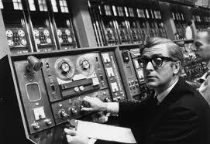
A: ARPANet
Prethodnik Interneta. Mreza izradjena u kasnim 60-tim i ranim 70-tim od strane americkog ministarstva obrane kao experiment za povezivanje svijeta u slucaju nuklearnog rata. Nastao kao test podrucje za testiranje novih tehnologija povezujuci americka sveucilista i istrazivacke centre.Detaljnije o pojmu: ARPANet

Slide 3
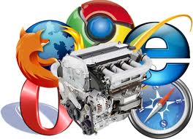
B: Browser
Softver ilitiga program koji korisnici koriste za pregledavanje ili trazenje raznog sadrzaja na internetu npr. sadrzaja web stranica. Najcesci su Microsoft Internet Explorer i Netscape Navigator.

Slide 4
C: Chat
Namjenski program u Windows grafičkoj okolini za radne skupine kojim se u razgovornom sustavu obavlja razgovor. Omogućuje istodobno primanje i slanje poruka između korisnika u mreži.

Slide 5
D: Download
Transfer podataka s jednog komplutera na drugi. (suprotno od upload) Najcesce, skidanje podataka s interneta. Kada skidamo neke fileove s interneta kazemo da downloudamo fileove.

Slide 6
E: E-mail
(Electronic Mail) – Protokol na Internetu, koji omogucava korisnicima slanje tekstualnih (ASCII) poruka s racunala na racunalo. Medutim, preko e-maila možete poslati, kao dodatak (attachment) tekstualnoj poruci sve vrste dokumenata: kolor fotografije, filmove, animacije, Word, Excel dokumente itd. Takve dokumente protokol spakira i transportira kako on zna, a vi ih na obje strane možete gledati u aplikacijama u kojima su napravljene ili koje podržavaju njihov originalni format. Animaciju, film, pa ni kolor fotografiju ne možete prenijeti preko faksa.

Slide 7
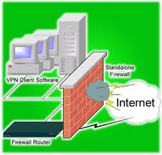
F: Firewall
Kombinacija hardware-a i software-a koja gradi zid izmedju povezanih kompjutera unutar organizacije i onih izvana da sprijeci nedozvoljeni pristup. Najcesce se koristi da zastiti podatke tipa e-mail i data files. To je kombinacija hardvera i softvera koja osigurava pristup od i prema LAN-u (Local Area Network).

Slide 8
G: Google
Trenutno najjači internet pretraživač ili tražilica. Google dominira search engine tržištem i određuje pravac search industrije. Uz search servis nudi i mnoge druge usluge poput pretraživanja komercijalnih stranica, novosti i sl. adresa: www.google.com

Slide 9
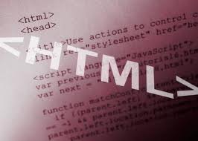
H: HTML
(HyperText Markup Language) – Programski jezik (ako ga takvim možemo nazvati) za pravljenje dokumenata hiperteksta koji se upotrebljavaju na World Wide Web-u. HTML je vrlo jednostavan jezik: oko teksta i slika stavljate tekstualne “privjeske” koje ce klijent program tipa WWW pretražitelj (IE ili NN) znati definirati. Ti privjesci uglavnom definiraju pojavnost teksta ili slike, a što je najvažnije, mogu dio teksta ili sliku, ili dio slike, definirati kao link koji vas vodi na drugu web stranicu. Dakle, pomocu HTML-a pravite web stranice, a ove se citaju pomocu klijent programa IE ili NN.

Slide 10
I: Internet
Internet: (Veliko slovo I) Ogromna kolekcija medusobno spojenih (inter-connected networks) racunalnih mreža gdje se koriste TCP/IP protokoli i koja je evoluirala od ARPANET-a iz kasnih ‘60-tih i ranih ‘70-tih. Internet: (Malo slovo i) Svaki put kad spojite 2 ili više racunalne mreže, imate internet. Intranet: Privatna racunalna mreža unutar firme ili organizacije, koja koristi iste programe koje nalazite i na javnoj mreži Internet, (to su programi WWW klijent programi, kao što su IE i NN, i WWW poslužitelj programi), ali samo za unutrašnju upotrebu. Kako popularnost Interneta raste, mnogi alati korišteni na Internetu koriste se u privatnim mrežama. Kao i na Internetu, web poslužitelji su i ovdje zasjenili sve ostale. Web poslužitelji u Intranetu na raspolaganju su samo djelatnicima doticne firme.

Slide 11
J: Java
Java je novi programski jezik, kojeg je izbacila firma Sun Microsystems, posebno za Internet. U Javi se pišu programi koje možete ucitati s Interneta na svoje racunalo i odmah ga pokrenuti bez straha od virusa ili bilo koje štete za vaše datoteke ili vaše racunalo. Danas su rašireni mali Java programi, zvani apleti (Applets), koji web stranicama omogucuju izvodenje razlicitih funkcija, animacija, kalkulacija, igri itd. U Java programskom jeziku se može napisati svaki program koji je moguce izvoditi na racunalu. Ako na svojoj web stranici nemate Java aplet, niste IN. No prava primjena Jave na Internetu tek slijedi.

Slide 12
K: Kilobyte
Tisucu bajta, tocnije 1024 bajta (byte-a).

Slide 13
L: LAN
(Local Area Network) – Mreža racunala ogranicena na jedan neposredni prostor, zgradu ili tek na jedan kat zgrade.

Slide 14
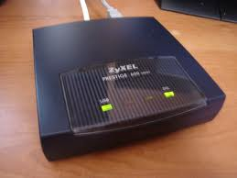
M: Modem
(MOdulator, DEModulator) – Uredaj kojeg spojite jednom stranom na svoje racunalo, a drugom na vašu telefonsku liniju. Modem omogucava vašem racunalu da komunicira s drugim racunalima preko telefonske mreže. Modem cini za racunala ono što telefonski aparat cini za ljude.

Slide 15
N: Network
Dva ili više racunala, medusobno povezana tako da mogu dijeliti resurse, cine mrežu. Tako spojene dvije ili više mreža, cine internet. Mreža svih mreža je Internet.

Slide 16
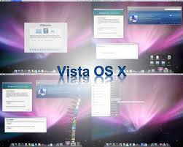
O: OS
Operativni sustav – operating system. Softverski program, kraće nazvan OS, na kojim se temelji rad računala, odnosno koji omogućuje aplikacijama da pristupaju funkcijama računala.

Slide 17
P:Portal
Oznacava izraz za «prvi sajt koji ce korisnici vidjeti koristeci web». Portali nude mnogo mogucnosti i usluga kao npr. katalog drugih sajtova, trazilicu, nudi e-mail usluge i sl. da bi potaknuli korisnike da upravo taj sajt prvi tj. da budu(port) ulaz u web.

Slide 18
Q:Query
Upit, pitanje; zahtjev za predočivanje informacije; formalan zahtjev programu za pretraživanje (search engine).

Slide 19
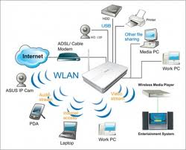
R:Router
Specijalna racunala (ili programi) koji upravljaju spajanjem izmedu dvije ili više mreža. Router-i cijelo vrijeme gledaju odredišne adrese blokova poruka koje prolaze kroz njih, i odlucuju kojim putom ih proslijediti dalje.

Slide 20
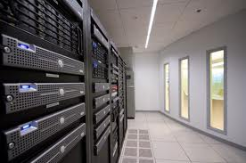
S:Server
Poslužitelj. To je racunalo ili programski paket, koji omogucavaju specificnu vrstu usluge za klijent programe koji se vrte na drugim racunalima. Termin se može odnositi, kako na sam program, kao npr. WWW poslužitelj, tako i na samo racunalo na kojem taj program radi. Npr., “naš e-mail poslužitelj je u kvaru danas pa pošta ne ide”, ne znamo da li je rijec o programu ili racunalu. Jedno racunalo može imati više poslužitelj programa za razlicite usluge: web poslužitelj, e-mail poslužitelj, news poslužitelj, telnet, gopher itd.

Slide 21
T:TCP/IP
(Transmission Control Protocol/Internet Protocol) – Ovo je paket protokola koji definiraju Internet. Orginalno projektiran za UNIX radni sustav, TCP/IP program je sada na raspolaganju svakom važnijem radnom sustavu. Da bi mogli dospjeti na Internet, vaše racunalo mora imati program TCP/IP. Dakle, TCP/IP je softver korišten na Internetu za prijenos informacija od racunala do racunala i od mreže do mreže. Sastoji se od dvije komponente, Internet Protocol (IP) i Transmission Control Protocol (TCP). IP stavlja informaciju u softverski paket koji može putovati mrežom. Sve dok oba racunala u vezi razumiju IP, mogu medusobno slati i primati IP softverske pakete. TCP radi s IP kao garant da je informacija korektno prenijeta preko Interneta i uredno raspakirana na prijemnoj strani. Ako dode do oštecenja i gubljenja dijelova IP softverskog paketa, TCP zahtijeva da ošteceni i izgubljeni dijelovi budu ponovo poslani do cilja.

Slide 22
U: URL
(Uniform Resource Locator) Standardni nacin dodjeljivanja adrese bilo kojem resursu na Internetu koji je dio World Wide Web-a (WWW).

Slide 23
V: Virusi
Računalni virus je program koji može "inficirati" druge programe tako da u njih unese kopiju samog sebe (koja može biti modificirana). Virus se može proširiti računalnim sustavom ili mrežom koristeći se ovlastima korisnika koji su inficirani. Svaki program koji je inficiran postaje virus i tako infekcija raste

Slide 24
W: WWW
(World Wide Web) – Ima dva znacenja. Prvo: svi resursi dohvatljivi pomocu protokola Gopher, FTP, HTTP, telnet, USENET, WAIS i još nekih drugih alata. Drugo: Skup internet servera (HTTP servers) koji dozvoljavaju da slike, textovi i zvucni fajlovi budu pomjesani zajedno.

Slide 25
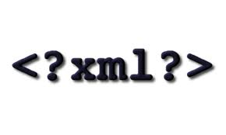
X: XML
XML je standard razvijen u WWW Konzorciju (W3C), tijelu koje određuje općeniti smjer kojim se web razvija. XML definira otvoreni, fleksibilni standard za opisivanje, pohranjivanje, objavljivanje i razmjenu bilo koje vrste informacija. Poslovni podaci izraženi XML-om oslobođeni su ograničenja privatnih formata i bit će razumljivi zauvijek, dugo nakon što zastare računalni sustavi na kojima su nastali i sustavi za rad s bazama podataka gdje su bili pohranjeni. XML-om se mogu opisati i izraziti najrazličitije vrste podataka; tako, na primjer, postoje XML standardi dokumenata (DTD – Document Type Definition) za financijske podatke, bibliografiju, genetski kôd itd.

Slide 26
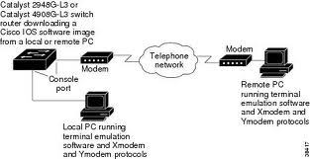
Y: YMODEM
Još jedan protokol prijenosa datoteka, nešto brži od XMODEMA.

Slide 27
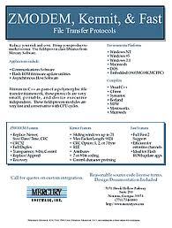
Z: ZMODEM
Najbrži i najpopularniji protokol prijenosa podataka, zbog svoje učinkovitosti i osobina oporavka prilikom pucanja. Vrsta asinkronog protokola za prijenos podataka na Internetu koji omogućuje uporabu skraćenih imena za pretraživanje datoteka.

Slide 28
KRAJ
Napravio: Mato Klasanović

